Slide 1
Tipos de Evaluaciones Medicas Ocupacionales Resolución 1843 de 2025

Slide 2
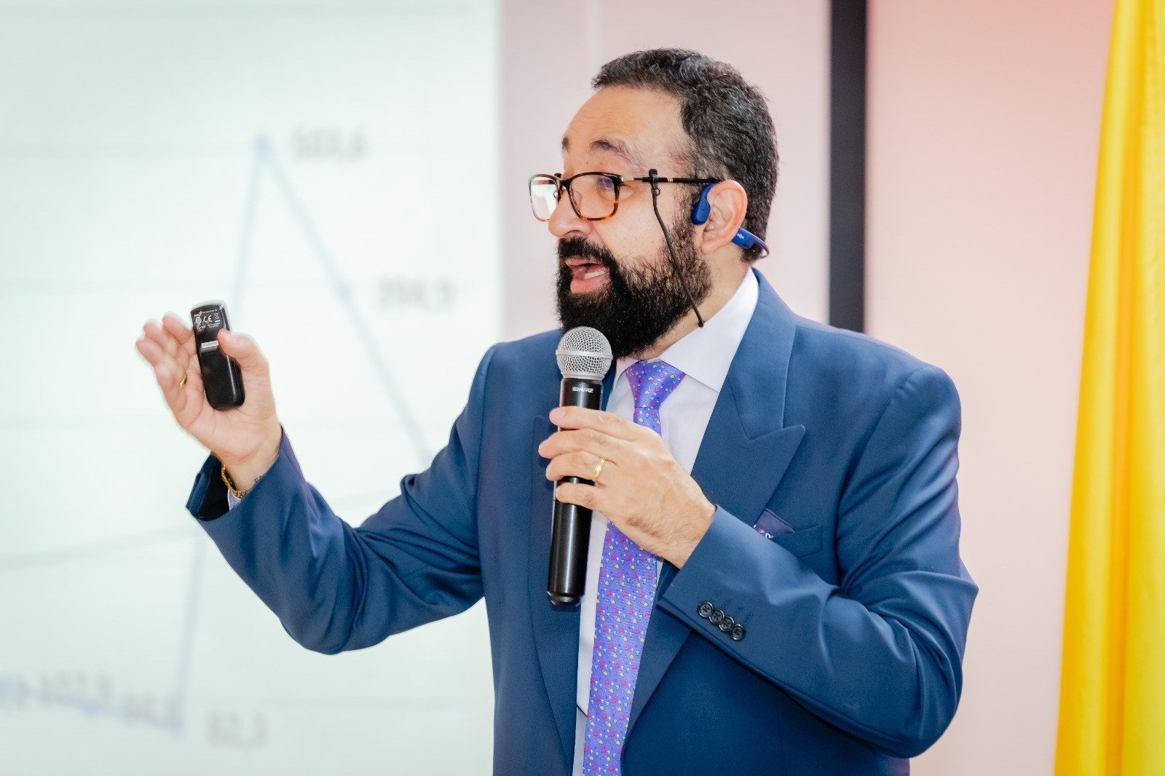
CRISTIAN ALONSO RAMÍREZ
FOTO EXPERTO
COMUNIDAD NACIONAL DEL CONOCIMIENTO DE MEDICINA PREVENTIVA Y DEL TRABAJO
cristianalonso_r@hotmail.com
3165292972
MÉDICO UNIVERSIDAD NACIONAL POSTGRADO SALUD OCUPACIONAL UJTL. MAESTRÍA DE EDUCACIÓN CON ÉNFASIS EN INVESTIGACIÓN CUALITATIVA U DE LA SABANA. DIPLOMADO PROMOCIÓN DE LA SALUD CIP-SALUD, U. DE ANTIOQUIA, EVES - ESPAÑA ASESOR INTERNACIONAL DE CALIFICACIÓN DE INVALIDEZ Y ORIGEN, CERTIFICADOR DE DISCAPACIDAD, PROFESOR DE POSTGRADO Y MAESTRÍA U EXTERNADO DE COLOMBIA, U NACIONAL UDES, UJTL, U DE CUENCA ECUADOR

Slide 3

SOPORTE NORMATIVO
Ley 9 de 1979
Decreto Ley 1295 de 1994
Ley 1562 de 2012
Decisión 594 de 2004 y Resolución 957 de 2005 (CAN)
LEY 2114 DE 2021
DECRETO 1072 DE 2015
SENTENCIA T202 DE 2014

Slide 4
Normatividad aplicable
Resolución 1995 de 1999, que establece normas para el manejo de las historias clínicas.
Resolución 0312 de 2019 establece los estándares mínimos del Sistema de Gestión de SST y deroga la Resolución 1111 de 2017.
Ley 2015 de 2020, “Por medio del cual se racionalizan trámites en el sector salud, a través de la creación de la Historia Clínica Electrónica Única y se dictan otras disposiciones”.
Ley 594 de 2000, por medio de la cual se dicta la Ley general de Archivos.

Slide 5
Definiciones (Artículo 3)
Evaluación médica ocupacional:
Acto médico mediante el cual se examina a un trabajador, con el fin de monitorear la exposición a FR y determinar la existencia de consecuencias en la persona por dicha exposición.
Incluye anamnesis, examen físico completo con énfasis en el órgano o sistema blanco, análisis de pruebas clínicas y paraclínicas: laboratorio, imágenes diagnósticas, y su correlación entre ellos para emitir un el diagnóstico y las recomendaciones, las cuales deben quedar consignadas en el documento de HCO. cualquier nivel de intensidad o dosis que por sí sola, no permite hacer una evaluación de la exposición.

Slide 6
Acto médico en medicina laboral / trabajo
Es la acción profesional realizada por un médico laboral en el ejercicio de sus funciones, implica un juicio clínico y conlleva responsabilidad ética, deontológica y legal.
Jurídicamente, se considera un acto que, si se realiza con negligencia o imprudencia, puede generar responsabilidad para el profesional de la salud.
Médicamente, se refiere a la interacción entre médico y paciente, donde el profesional busca promover la salud, curar enfermedades y rehabilitar al paciente.

Slide 7

Juicio clínico
Es el proceso cognitivo mediante el cual un profesional de la salud médico del trabajo, evalúa la información disponible de un paciente (síntomas, antecedentes, resultados de pruebas) para tomar decisiones sobre su salud.
Este juicio se basa en el conocimiento médico, la experiencia clínica y la interpretación de la evidencia. Implica analizar la información, generar hipótesis, priorizar problemas y tomar decisiones sobre el diagnóstico, tratamiento o cuidados necesarios.

Slide 8

Responsabilidad
Ética
Deontológica
Legal

Slide 9
Responsabilidad Deontológica
Código de ética médica y las normas de la profesión para asegurar una práctica honesta y honorable.
Incluye deberes hacia el paciente (respeto a su dignidad y autonomía), y deberes hacia otros profesionales y la sociedad.
Se manifiesta en la obligación de actuar con competencia, diligencia y respeto a los principios éticos.
Acarrear sanciones disciplinarias por parte de los tribunales éticos o colegios médicos.
Responsabilidad Ética
Compromiso con los principios morales que guían su profesión.
Tomar decisiones que beneficien al paciente y promuevan su bienestar, buscando lo correcto y la excelencia.
Obligación de actuar con honestidad, integridad y responsabilidad social.
No se limita a normas específicas, sino que abarca un conjunto de valores y principios que orientan la conducta profesional.
Responsabilidad Legal
Surge cuando un médico incumple deberes legales y causa daño al paciente.
Puede ser civil, penal o administrativa.
Acarrea sanciones económicas, multas o prisión.
La responsabilidad médica suele ser considerada de medio y no de resultado (no está obligado a garantizar la salud del paciente, pero sí la atención adecuada según la Lex artis y los conocimientos científicos.

Slide 10
”Lex artis ad hoc"
Conjunto de conocimientos, técnicas y estándares profesionales que un médico laboral debe seguir para realizar su trabajo de manera correcta y segura. Se utiliza para evaluar la calidad y corrección de la práctica profesional, especialmente en profesiones como la medicina. En medicina del trabajo, implica seguir los protocolos, guías y estándares de atención médica ocupacional reconocidos por la comunidad científica y las autoridades sanitarias.

Slide 11



Tipos de Evaluaciones Médicas Ocupacionales EMO

Slide 12
Artículo 8. Tipos de Evaluaciones médicas ocupacionales (Resolución 1843)
Las EMO que debe realizar el empleador público y privado o contratante en forma obligatoria son como mínimo, las siguientes:
a) EM de pre-ingreso.
b) EM periódicas (programadas o por cambios de ocupación).
c) EM de egreso.
d) EM post – incapacidad
e) EM por retorno laboral.
f) EMO de seguimiento o de control.

Slide 13

Empleadores públicos y privados deben realizar obligatoriamente y como mínimo:
Evaluación médica pre -ocupacional o de pre-ingreso.
Evaluaciones médicas ocupacionales periódicas (programadas o por cambios de ocupación).
Evaluación médica post-ocupacional o de egreso.
post – incapacidad
Reintegro,
SVE O PVE
TIPOS DE EVALUACIONES MÉDICAS OCUPACIONALES (ARTÍCULO 3°)
Objetivo: identificar condiciones de salud que puedan verse agravadas o que puedan interferir en la labor o afectar a terceros, en razón de situaciones particulares.

Slide 14

Artículo 8. Tipos de Evaluaciones médicas ocupacionales.
Las EMO forman parte integral del SGSST,
Las VMO
El médico especialista en SST que preste servicios de SST
parte de las acciones de promoción de la salud de los trabajadores y de los mecanismos de prevención y control de alteraciones en la salud. El concepto medico ocupacional será parte del expediente laboral del trabajador que reposa en la empresa. (Parágrafo 1)
podrán realizarse utilizando tecnologías de la información, previa autorización del usuario y autonomía medica; para tal fin, (Resoluciones 3100 de 2019 y 2654 de 2019 del Min Salud y PS) (Parágrafo 2).
Goza de autonomía médica y libre de imposiciones de cualquier índole, respecto del empleador, así como de los trabajadores y de sus representantes. (Parágrafo 3)

Slide 15
AUTONOMÍA MÉDICA
Derecho que tienen los profesionales de la salud para tomar decisiones sobre el diagnóstico y tratamiento RECOMENDACIONES, RESTRICCIONES de sus pacientes de manera independiente, basándose en su juicio profesional, ética, racionalidad y evidencia científica, sin interferencias externas ni presiones indebidas.
Este derecho está consagrado en la Ley Estatutaria de Salud (Ley 1751 de 2015) y se complementa con la obligación de los profesionales de actuar con responsabilidad, autorregulación y buscando siempre el beneficio del paciente.

Slide 16
Las EMO
Base para la implementación de entornos de trabajo seguros. Objetivo proteger tanto al trabajador como a sus compañeros y a terceros de los riesgos derivados del estado de salud de una persona, que puedan impedir o dificultar sustancialmente el desempeño de sus labores en condiciones regulares.
Artículo 8. Tipos de Evaluaciones médicas ocupacionales.
Parágrafo 4

Slide 17
Artículo 8. Tipos de Evaluaciones médicas ocupacionales.
Parágrafo 4
El libre desarrollo de la personalidad y el derecho a la intimidad son limitados cuando se afecta la seguridad y la vida tanto del trabajador como la de sus compañeros o la de terceros, primando el interés general sobre el particular.

Slide 18
Libre desarrollo de la personalidad
Se refiere al derecho fundamental de cada individuo a tomar decisiones autónomas sobre su vida y a construir su propia identidad, sin interferencias indebidas del Estado o de terceros, siempre y cuando no se violen los derechos de los demás.
Derecho a la intimidad
protege la vida privada de las personas, incluyendo su espacio personal, familiar, correspondencia y comunicaciones, y su buen nombre, impidiendo intromisiones arbitrarias o ilegales en estos ámbitos.

Slide 19

Artículo 8. Tipos de Evaluaciones médicas ocupacionales.
Parágrafo 4
El trabajador dependiente o independiente contratista:
Podrá aceptar o rechazar la realización de las EMO y pruebas complementarias.
Dejar constancia Desistimiento por parte del trabajador, el médico evaluador deberá escrita y detallada en la HCO sobre la negativa del trabajador,
Podrá implicar la imposibilidad de desempeñar o continuar en un cargo específico, especialmente cuando exista exposición a factores de riesgo que afecten la salud del aspirante a trabajar o ser contratado de cualquier forma o modalidad.

Slide 20

EMO de pre-ingreso. Artículo 9
Determinar las condiciones de salud física, mental y social del trabajador antes de su contratación
En función de las condiciones de trabajo (expondría), acorde con los requerimientos de las tareas y perfil del cargo.

Slide 21
Objetivo
Respetar la reserva de la HCO (Parágrafo 1)
Vigencia de las EMO de las contratistas será en los términos del artículo 2.2.4.2.2.18 del Decreto 1072.
Determinar la condición de salud del trabajador para desempeñar las labores, sin perjuicio de su salud, o la de 3^{ros}
Establecer existencia de restricciones / ameriten alguna condición sujeta a modificación
Identificar condiciones de salud que puedan agravarse en desarrollo del trabajo.
Remitir al empleador el concepto médico, conrestricciones y/o recomendaciones médico laborales o condiciones que se requieran adaptar (responsabilidad y seguimiento).
Comparando las demandas del oficio (contratar) con sus capacidades físicas y mentales
EMO de pre-ingreso. Artículo 9

Slide 22
ARTÍCULO 2.2.4.2.2.18. Exámenes médicos ocupacionales.
parágrafo 3 del artículo 2 de la Ley 1562 de 2012, la entidad o institución contratante deberá establecer las medidas para que los contratistas sean incluidos en sus SVE, Tomar en cuenta duración de los contratos. Costo de los exámenes periódicos asumido por el contratante.
El costo de los exámenes preocupacionales (sic) será asumido por el contratista.
Este examen tendrá vigencia máxima de tres (3) años y será válido para todos los contratos que suscriba el contratista, siempre y cuando se haya valorado el FRO más alto al cual estará expuesto en todos los contratos. En el caso de perder su condición de contratista por un periodo superior a 6 meses continuos, deberá realizarse nuevamente el examen.
(Decreto 723 de 2013, art. 18)

Slide 23
Artículo 10. Evaluaciones Médicas periódicas
Las EMO periódicas se clasifican en
A. Evaluaciones Médicas Periódicas Programadas
B. Evaluaciones Médicas por Cambios de Ocupación

Slide 24
Artículo 10. Evaluaciones Médicas periódicas
A. EMO Periódicas Programadas
Fin: monitorear la exposición a FRO e identificar en forma precoz, posibles alteraciones temporales, permanentes o agravadas del estado de salud del trabajador, ocasionadas por la labor o por la exposición al medio ambiente de trabajo.
Realizadas de acuerdo con la edad del trabajador, el tipo, magnitud, frecuencia y tiempo de exposición a cada FRO, así como al estado de salud del trabajador. Los criterios, métodos, procedimientos de las EMO y la correspondiente interpretación de sus resultados deberán estar previamente definidos y técnicamente justificados en los PVE del SGSST.

Slide 25
Artículo 10. Evaluaciones Médicas periódicas
B. EM por Cambios de Ocupación
Objetivo es garantizar que el trabajador se mantenga en condiciones de salud física, mental y social acorde con los requerimientos de nuevas tareas y sin que las nuevas condiciones de exposición afecten su salud.
Realizar EMO a todos los trabajadores cada vez que este cambie de ocupación y ello implique cambio de medio ambiente laboral, de funciones, tareas o exposición a nuevos o mayores FRO, en los que detecte un incremento de su magnitud, intensidad y frecuencia.
Responden a lo establecido en los PVE del SGSST.

Slide 26
Artículo 10. Evaluaciones Médicas periódicas
Antecedentes que se registren en las EMO periódicas laborales deberán actualizarse a la fecha de la evaluación correspondiente y se revisarán comparativamente, cada vez que se realice este tipo de evaluación. (Parágrafo)

Slide 27

Evaluaciones médicas ocupacionales de egreso (Artículo 11)
Son aquellas que se deben realizar al trabajador cuando se termina la relación laboral.
Objetivo: valorar y registrar las condiciones de salud en las que el trabajador se retira de sus tareas o funciones asignadas.
Empleador o contratante deberá informar al trabajador sobre el proceso para la realización de la EMO de egreso.
Dentro de los cinco (5) días hábiles posteriores a la terminación de la relación laboral o contractual
Dejar constancia de la notificación. (numeral 7 del artículo 57 del CST),

Slide 28
Evaluaciones médicas ocupacionales de egreso (Artículo 11Parágrafo 1)
Se encuentra una presunta EL o secuelas de eventos laborales no diagnosticadas
El medico deberá registrarlos en el concepto médico con recomendaciones respecto de informar atención y seguimiento por la EPS o Gestores…
Entregar la orden remisión para favorecer el adecuado Dx TTo tratamiento y calificación de origen.

Slide 29
Evaluaciones médicas ocupacionales de egreso (Artículo 11Parágrafo 2)
Los prestadores de servicios de medicina de SST o el médico evaluador, deberá remitir copia del concepto médico de egreso al empleador o contratante y también al trabajador.

Slide 30
Artículo 142. Decreto Ley 019 de 2012.
La PCL y calificar el grado de invalidez, y origen
Contenido del dictamen
Primera Oportunidad
AFP Cias de Seguros Riesgos Previsonales (R. invalidez y muerte.
ARP / ARL
PRIMERA INSTANCIA
JUNTAS REGIONALES DE CALIFICACIÓN DE INVALIDEZ
SEGUNDA INSTANCIA
JUNTA NACIONAL DE CALIFICACIÓN DE INVALIDEZ
JUSTICIA ORDINARIA LABORAL
ISS/ COLPENSIONES
EPS
….. En caso de que el interesado no esté de acuerdo con la calificación deberá manifestar su inconformidad dentro de los diez (10) días siguientes y la entidad deberá remitirlo a las JRCI
Apelación ante JNCI
Proceden Acciones legales contra las decisiones
Fundamentos de hecho y de derecho
Recursos:
Reposición
Apelación
Suplica

Slide 31
Evaluación médica por retorno laboral (Artículo 12).
La EMO por retorno o reincorporación laboral deberá realizarse cuando el trabajador haya estado ausente por causas no médicas por un período igual o superior a 90 días calendario.
Antes de su retorno efectivo a la labor para garantizar su objetivo determinar si las funciones laborales del trabajador al momento del reintegro son compatibles con las exigencias físicas, mentales y ambientales del cargo

Slide 32
Artículo 13. Evaluación médica post – incapacidad.
Son los exámenes clínicos y paraclínicos que se le deben practicar a todo trabajador inmediatamente finaliza el periodo de incapacidad médica mayor o igual a treinta (30) días calendario o antes si la condición de salud del trabajador lo hace pertinente o necesario.

Slide 33
Artículo 14. Evaluación médica ocupacional de seguimiento o de control.
Se valorará en aquellos casos:
Necesidad de verificar la evolución de una condición de salud previamente identificada,
Valorar la efectividad de las medidas adoptadas, o
Reconsiderar las restricciones y recomendaciones emitidas, (especialmente temporales).

Slide 34
Conductores
Manipuladores de alimentos
Porte y tenencia de armas de fuego
Trabajos en baja, media y alta tensión
Trabajo en alturas
Modalidades evaluaciones o valoraciones médicas especiales que mantiene regulación:
ARTICULO 2
Concepto medico laboral: CML

Slide 35
La expedición del CML
CML de aptitud física, mental y de coordinación motriz exigido a los conductores, (artículos 3.4.4.3 al 3.4.4.6 de la Resolución 20223040045295 de 2022 del Min de Transporte)

Slide 36
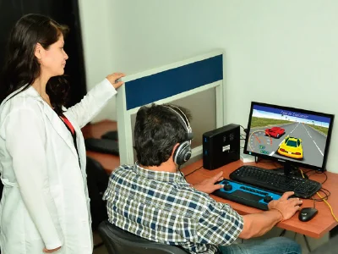
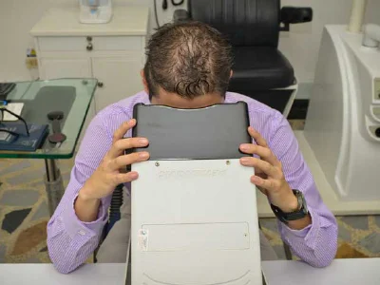
Artículo 3.4.4.3. Evaluación del candidato.
Los profesionales de la salud, valorarán:
Capacidades de visión y orientación auditiva.
La AV y campimetría.
Los tiempos de reacción y recuperación al encandilamiento.
La capacidad de coordinación entre la aceleración y el frenado.
La coordinación integral motriz de la persona.
La discriminación de colores y la phoria horizontal y vertical.
Resolución 217 de 2014, artículo 17

Slide 37
Artículo 3.4.4.4. Pruebas
Pruebas, para la expedición del certificado.
A) Capacidad mental. responder a un estímulo resultado de un proceso cerebral producto del aprendizaje, relacionarse con su entorno, mantener sentido de realidad, orientación temporo-espacial, comprensión y discernimiento para construcción de pensamiento lógico.
B) Coordinación integral motriz. ejecutar acciones precisas y rápidas utilizando visión, audición y los MMSS MMII en forma simultánea. Incluye la coordinación manual, bimanual y la coordinación entre la aceleración y el frenado.
Capacidad física general. medicina general, pruebas físicas generales, anemnesis, entrevista estructurada, historial médico o Dx clínico.
Resolución 217 de 2014, artículo 18

Slide 38
Resolución 217 de 2014 del Ministerio de Transporte, denominado: “Rangos de Evaluación de las Aptitudes Físicas, Mentales y de Coordinación Motriz requeridos para obtener por primera vez, recategorizar y/o refrendar la licencia de conducción”,

Slide 39
Capacidad auditiva
Clasificación de la pérdida auditiva y adaptaciones y ajustes requeridos:
Normal (0-20 dB):
Leve (26-40 dB):
Moderada (41-55 dB):
Moderadamente Severa (56-70 dB):
Grave (71-90 dB):
Profunda:
No requiere adaptaciones especiales.
No requiere adaptaciones especiales.
Requiere un espejo retrovisor panorámico interior, dos espejos laterales convexos y el símbolo de sordera visible.
Requiere las mismas adaptaciones que la pérdida moderada.
Requiere las mismas adaptaciones que la pérdida moderada.
Requiere las mismas adaptaciones que la pérdida moderada.

Slide 40
CML de aptitud exigida al personal que manipula alimentos, (Resolución 2674 de 2013 del Ministerio de Salud y Protección Social articulo 11)

Slide 41
REQUISITOS:
Contar con Certificación Médica por lo menos una vez al año.
Reconocimiento médico
Debe constar la aptitud o no para manipular alimentos.
Garantizar el cumplimiento y seguimiento de los tratamientos y luego certificar aptitud
La empresa es responsable de la contaminación por trabajadores portadores o enfermos de enfermedades que puedan transmitirse por los alimentos o con heridas infectadas, irritaciones cutáneas infectadas o diarreas.

Slide 42
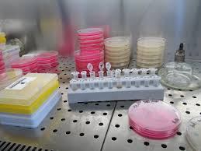
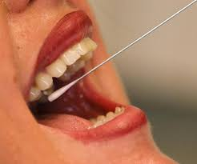

Exámenes más comunes incluyen:
Coprológico.
Frotis Faríngeo (de garganta).
KOH de uñas

Slide 43
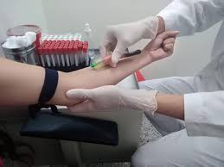
Examen coprológico:
Este examen analiza una muestra de heces para detectar la presencia de parásitos intestinales, bacterias u otros microorganismos patógenos que puedan causar enfermedades transmitidas por alimentos.
Frotis faríngeo:
Se realiza un hisopado de la garganta para identificar la presencia de bacterias como Streptococcus pyogenes, que pueden causar infecciones y ser transmitidas a través de alimentos contaminados.
KOH de uñas:
Se toma una muestra de las uñas para buscar hongos, como los que causan infecciones fúngicas, que pueden contaminar los alimentos si no se mantienen adecuadamente las uñas limpias y cortas.
Otros exámenes que podrían ser requeridos:
Examen médico ocupacional:
Un examen médico general con énfasis en piel y sistema osteomuscular para detectar cualquier condición que pueda afectar la manipulación de alimentos.
Examen de glucosa, hemograma, VDRL, Brucelosis, uroanálisis:
Estos exámenes pueden ser requeridos en algunos casos para evaluar la salud general del manipulador y detectar enfermedades que puedan afectar la seguridad alimentaria.
Cultivo faríngeo:
Un cultivo faríngeo puede ser solicitado para identificar la presencia de bacterias específicas en la garganta.
Cultivo de uñas:
Un cultivo de uñas puede ser solicitado para identificar hongos específicos en las uñas.

Slide 44
CML de aptitud psicofísica para el porte y tenencia de armas de fuego, certificado médico de aptitud (Decreto 1070 de 2015 del Sector. Administrativo de Defensa)

Slide 45
CML de aptitud psicofísica para el porte y tenencia de armas de fuego
Decreto 1070 de 2015 artículo 2.2.4.1.4., requisitos para la aptitud psicofísica en la tenencia y porte de armas de fuego en Colombia. Decreto Único Reglamentario del Sector Administrativo de Defensa. Para obtener o renovar permisos de porte y tenencia de armas, es necesario presentar un Certificado Médico de Aptitud Psicofísica.
Certificado Médico:
Se requiere un certificado expedido por una institución autorizada
Aptitud Psicofísica:
Este certificado evalúa la aptitud tanto física como mental para el manejo seguro de armas de fuego.
Pago de la Evaluación:
Usuarios particulares, por entidades vigiladas por la Superintendencia Financiera,
Prohibición de Efectivo:
Utilizar sistemas financieros o convenios con operadores postales de pago.
Entidades Autorizadas:
IPS autorizadas Subdirección de Servicios de Salud de la Dirección General de Sanidad Militar.
Coleccionistas y Deportistas:
Los coleccionistas y deportistas registrados pueden obtener permisos de tenencia, y las armas anteriores a 1900 no requieren permiso, pero sí una credencial.
Servicios de vigilancia y seguridad privada, las ARL asumen el costo.

Slide 46
https://www.protegerips.com/certificado-medico-de-aptitud-para-porte-y-tenencia-de-armas/#:~:text=El%20examen%20f%C3%ADsico%20debe%20estar%20dirigido%20a%20determinar:&text=Los%20diagn%C3%B3sticos%20correspondientes%20a%20las,Porte%20de%20Armas%20de%20Fuego.
Exámenes Médicos:
Se llevan a cabo evaluaciones médicas completas para determinar si el individuo cumple con los requisitos físicos y mentales necesarios para la manipulación de armas de fuego.
Criterios de Calificación:
Se establecen criterios específicos para evaluar la capacidad psicofísica, considerando aspectos como la salud mental, la AV AA (Capacidad visual / capacidad auditiva), la coordinación motora y la ausencia de enfermedades o condiciones que puedan afectar la seguridad (Capacidad Física General).
Presencia de enfermedades del sistema nervioso central, tanto en la vía piramidal como de la extrapiramidal.
Determinación de las funciones de coordinación motriz y examen neurológico completo,
Examen físico general
El examen físico debe estar dirigido a determinar:

Slide 47
CML de aptitud para la ejecución de trabajos en baja, media y alta tensión (Resolución 5018 de 2019 del Ministerio del Trabajo)

Slide 48
La resolución no define un concepto médico de aptitud específico, sino que establece los lineamientos para la realización de las EMO que determinarán la aptitud del trabajador para realizar sus funciones.
Historia clínica completa.
Examen físico y psicosensométrico. pruebas visuales y auditivas.

Slide 49

Historia clínica y antecedentes (artículo 9)
Es imprescindible recopilar antecedentes que puedan influir en la aptitud del trabajador, como:
Enfermedades crónicas (hipertensión, diabetes, cardiopatías).
Antecedentes de lesiones o patologías musculoesqueléticas previas.
Exposición a agentes nocivos en la historia laboral previa.
Uso de medicamentos que puedan afectar la capacidad laboral.
Signos y síntomas a evaluar (artículo 10)
El examen debe detectar síntomas o signos relacionados con riesgos eléctricos, tales como:
Fatiga frecuente o debilidad muscular.
Mareo, cefalea o alteraciones visuales.
Palpitaciones, dolor torácico, disnea o alteraciones en el ritmo cardíaco.
Alteraciones neurológicas o psicoemocionales.
Manifestaciones de exposición a agentes tóxicos o infecciones relacionadas

Slide 50
Laboratorios y exámenes complementarios (artículo 12)
Son obligatorios en función de la evaluación clínica y del riesgo, incluyendo:
Hemograma: (anemia o infecciones).
EKG: arritmias o alteraciones en ritmo cardíaco (trabajos con esfuerzo físico o en ambientes peligrosos).
Exámenes de audición y visión: para manipular cables, equipos, señalización, etc.
Glucemia y lipidograma: antecedentes o riesgos cardiovasculares.
EMG: en caso de sospecha de lesiones músculo-esqueléticas.
Imagenología (artículo 13)
No es obligatorio sospecha clínica de daño estructural o lesiones, solicitar:
RX: de tórax o columna, (trauma o dolores persistentes).
Ecografías o resonancias

Slide 51
Resumen de artículos clave de la resolución 5018 de 2019
Artículo | Contenido principal
Artículo 5 | Evaluación previa o de ingreso para determinar aptitud.
Artículo 9 | Investigación de antecedentes médicos y laborales relevantes.
Artículo 10 | Identificación de signos y síntomas relacionados con riesgos laborales.
Artículo 12 | Laboratorios y exámenes complementarios obligatorios.
Artículo 13 | Indicaciones para uso de imágenes diagnósticas.

Slide 52
CML de aptitud para trabajo en espacios confinados (Resolución 0491 de 2020 del Ministerio del Trabajo)
La resolución no detalla los exámenes específicos se apega a la normativa vigente de las EMO

Slide 53
Trabajo en alturas (Resolución 4272 de 2021).

Slide 54
Definiciones (Artículo 3)
Historia clínica ocupacional:
Conjunto único de documentos privados, obligatorios y sometidos a reserva, en donde se registran cronológicamente las condiciones de salud del trabajador, las EMO, resultados de las valoraciones complementarias y demás procedimientos ejecutados por el equipo de salud que interviene en su atención.
Dicho documento únicamente puede ser conocido por terceros previa autorización del paciente o en los casos previstos por la ley.

Slide 55
Periodicidad de las evaluaciones médicas ocupacionales (Artículo 15).
Conductores
Personal que manipula alimentos
Porte y tenencia de armas de fuego
para la ejecución de trabajos en baja, media y alta tensión
Trabajo en alturas
vigencia de los certificados de aptitud :
Procesos de generación, transmisión, distribución y comercialización de la energía eléctrica
En el marco del SGSST, las empresas deberán definir la periodicidad de las EMO, sin que supere en caso excepcional tres (3) años;
Justificación técnica: características de la ocupación, los FRO, conforme a la identificación de peligros, evaluación valoración y control de los riesgos, con la asistencia técnica de la ARL.
Parágrafo 2. La vigencia de las EMO de los contratistas de acuerdo con el artículo 2.2.4.2.2.18 del Decreto 1072.
se rigen por legislación específica o la entidad que regule la materia(Parágrafo 1)

Slide 56
Información básica requerida para realizar las EMO (Artículo 16)
información mínima:
a) Perfil de cargo:
b) Indicadores epidemiológicos sobre el comportamiento del FRO y condiciones de salud de los trabajadores,
d) Estudios técnicos adicionales.
c) Matriz de identificación de peligros, evaluación y valoración del riesgo.
e) Indicadores biológicos BEI específicos.

Slide 57
Información básica requerida para realizar las EMO (Artículo 16)
a) Perfil de cargo:
Garantiza el Empleador:
b) Indicadores epidemiológicos
c) Matriz de identificación de peligros, evaluación y valoración del riesgo.
d) Estudios técnicos adicionales.
e) Indicadores biológicos BEI específicos.
Peligros inherentes al cargo, la evaluación valoración de los riesgos y los controles aplicados.
Responsable el empleador de elaborar y entregarlo, contenido mínimo:
precisión de la información y la idoneidad del personal.
sobre el comportamiento del factor de riesgo y condiciones de salud de los trabajadores, en relación con su exposición en un cargo.
Estudios de higiene industrial específicos, valoraciones del riesgo psicosocial, biométrico, y análisis de exposición a agentes cancerígenos.

Slide 58

Definiciones (Artículo 3)
Índice biológico de exposición (BEl): Valores de referencia de determinados productos químicos en el medio biológico, que se utilizan como lineamientos para la evaluación del riesgo potencial para la salud en la práctica de la medicina del trabajo.
Los BEl representan los niveles de la sustancia química, de uno o más de sus metabolitos o un cambio químico reversible inducido por la sustancia, que se pueden encontrar en muestras biológicas tomadas de un trabajador sano, que haya estado expuesto a la sustancia química con un nivel de exposición igual al valor umbral límite (TLV).
Biological Exposure Indices (BEI) Introduction

Slide 59
BIOLOGICAL EXPOSURE INDEX, INDICADORES BIOLÓGICO DE EXPOSICIÓN
Medición de un parámetro apropiado en un medio biológico del trabajador, en un momento determinado y que esta asociado, con la exposición global (todas la vías de entrada – Inhalación, Ingestión, Absorción, Inyección).
Parámetro
Sustancia química
Medio
Biológico
piel, pelo, uñas, aire exhalado, Orina, ...

Slide 60
Tipos de BEI
BEI de Dosis
Mide la concentración del agente químico o de alguno de sus metabolitos.
BEI de Efecto
Puede identificar alteraciones bioquímicas reversibles, inducidas de modo característico por el agente químico al que esta expuesto el trabajador.
VERDADEROS, EXPOSICION, ACUMULACIÓN
IDENTIFICACIÓN ALTERACIONES

Slide 61
Tipos de BEI
Químicos (o de dosis): Concentración del tóxico, o sus metabolitos, en los fluidos o tejidos biológicos
Bioquímicos (de efecto): Modificación de parámetros bioquímicos fisiológicos (metahemoglobina, iones, glucosa, glucógeno, actividades enzimáticas,…)
Funcionales: Alteraciones objetivables de funciones fisiológicas (capacidad respiratoria, volumen-minuto circulatorio, conductividad nerviosa, reflejos, reacción muscular, diuresis, etc…)
Histológicos: Lesiones tisulares

Slide 62

Biomarcadores
Los biomarcadores de exposición son la base para la elaboración de las guías de biomonitorización, con el uso de ellos es posible la determinación de: índices de exposición biológica (BEIS®) y los valores biológicos de tolerancia (BAT) estipulados en estándares de diferentes organizaciones internacionales y gobiernos [49, 50]. ACGIH (Defining the Science of Occupational and Environmental Health) ha establecido beis para 100 químicos incluyendo pesticidas e hidrocarburos poliaromáticos (PAHs)
http://www.scielo.org.co/scielo.php?script=sci_arttext&pid=S0120-386X2012000100009#:~:text=Los%20biomarcadores%20de%20exposici%C3%B3n%20son,diferentes%20organizaciones%20internacionales%20y%20gobiernos%20%5B
Arango V, Sandra S. (2012). Biomarcadores para la evaluación de riesgo en la salud humana. Revista Facultad Nacional de Salud Pública, 30(1), 75-82. Retrieved September 26, 2023, from http://www.scielo.org.co/scielo.php?script=sci_arttext&pid=S0120-386X2012000100009&lng=en&tlng=es.

Slide 63
Exámenes pre ocupacionales
Cuadro hemático Tipo V, Perfil lipídico, Glicemia
Audiometría, Optometría, Medicina Ocupacional
Exámenes Periódicos anuales
Cuadro hemático Tipo V, Perfil lipídico, Glicemia
Audiometría, Optometría, Medicina Ocupacional
Examen de Egreso
NA
Medicina Ocupacional
Prueba Psicometrica
Prueba Psicometrica
Neurológico (pruebas de equilibrio: Romberg, barany, unterberger, babisnky-weil, dix- hallpike
NA
Neurológico (pruebas de equilibrio: Romberg, barany, unterberger, babisnky-weil, dix- hallpike)
Laboratorios
Funcionales
Neuropsicológica

Slide 64
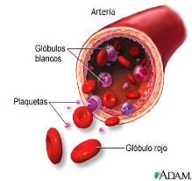
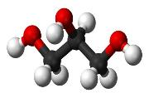
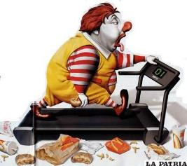

Examenes Paraclínicos
PERFIL BIOMETRICO
Glicemia
Cuadro hemático tipo IV
Perfil lipídico
La glucemia es la medida de concentración de glucosa libre en la sangre, suero o plasma sanguíneo.
Ayuno: VN: entre 60 y 99 mg/dL. Inferior hipoglucemia; entre los 100 y 125 mg/dL se habla de glucosa alterada en ayuno, y mayor de 126 mg/dL hiperglucemia
Notes:
64

Slide 65
Antineoplastic agents
Aldesleukin | Asparaginase | Capecitabine | Cyclophosphamide | Docetaxel | Fluorouracil
Alemtuzumab | Azacitidine | Carboplatin | Cytarabine | Epirubicin | Leflunomide
Anastrozole | Bexarotene | Carmustine | Dacarbazine | Exemestane | Interferon alfa-2a
Altretamine | Bicalutamide | Chlorambucil | Dactinomycin | Etoposide | Vincristine sulfate
Amsacrine | Bleomycin | Cidofovir | Daunorubicin HCl | Estramustine phosphate sodiun
Arsenic trioxide | Busulfan | Cladribine | Doxorubicin | Floxuridine

Slide 66
Información que proviene del SVE o PVE del trabajador
Antecedentes médicos y de exposición.
Examen físico
En exposición aguda (salpicadura contacto con la piel o membranas mucosas), enfoque del EF en las áreas expuestas y el signos clínicos de erupción o irritación en esas áreas.
Signos Patognomonicos de la patología.
Pruebas de laboratorio.
(hemograma completo con diferencial y un recuento de reticulocitos en el laboratorio de referencia y periódico pruebas).
Tira reactiva de orina o un examen microscópico de la orina para la sangre [Brown et al. 2001].
Realizar muestreos ambientales y / o monitoreo biológico cuando la exposición es sospecha o se han observado síntomas.
Seguimiento de órganos blanco.
Signos y síntomas en los diferentes tipos de enfermedad pero sobre todo los mas tempranos.

Slide 67
SOPORTAR DE DONDE SE TOMAN LOS BEI
Manual técnico de OSHA: Controlar la exposición ocupacional a Drogas peligrosas, Sección VI Capítulo 2 [OSHA 1999]. SVE incluye el Toma de
Pautas de profesionales organizaciones como la ASHP [1990]
Sociedad de Enfermería de Oncología [Brown et al. 2001], que recomiendan la vigilancia médica como el estándar reconocido de práctica de SO para manipuladores de drogas peligrosas.
La Facultad de Medicina Ambiental y Ocupacional (ACOEM) también recomienda la vigilancia de estos trabajadores en su gestión de riesgos reproductivos. Directrices [ACOEM 1996].

Slide 68
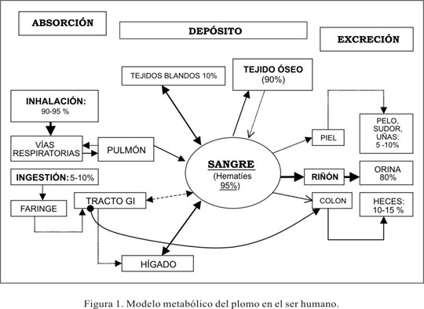
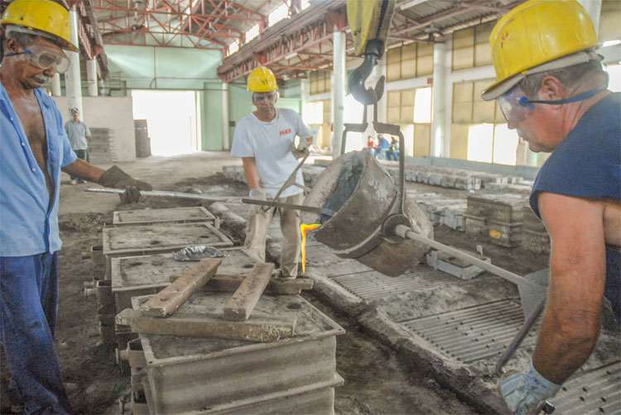
Toxicocinética del Plomo
Ramírez, Augusto V. (2005). El cuadro clínico de la intoxicación ocupacional por plomo. Anales de la Facultad de Medicina, 66(1), 57-70. Recuperado en 26 de septiembre de 2023, de http://www.scielo.org.pe/scielo.php?script=sci_arttext&pid=S1025-55832005000100009&lng=es&tlng=es.

Slide 69
Estudio del factor de riesgo: Se define la labor, tipo de estudio, método, resultado que incluye el valor, el parámetro de comparación o TLV y la interpretación causal o no.
EPT
AMBIENTAL
Evaluación de Puesto de Trabajo (Riesgo Biomecánico - patologías debidas a lesiones por trauma acumulativo-LTA, Desordenes Musculo Esqueléticos-DME),
Evaluaciones ambientales (ejemplo: sonometrías, iluminación, material particulado).
PSICOSOCIAL
Resolución 2764 de 2022 Batería de instrumentos para la evaluación de FR Psicosocial, la Guía Técnica General para la P y P e intervención de los FR y sus efectos en la población trabajadora y sus protocolos específicos
Protocolo para la determinación del origen de las patologías derivadas del estrés 2014
Antecedentes de la exposición al factor de riesgo: Antecedentes de la exposición al factor de riesgo en la empresa actual y en las anteriores: área, cargo u oficio, tiempo de exposición en meses y años, listado de labores desarrolladas (criterio: dos años antes de la aparición de síntomas), horas al día de la labor y restricciones para la misma con fecha de inicio de las restricciones.

Slide 70
Análisis de causalidad
Antecedentes de exposición al FRO
Métodos de Trabajo
Estudio del FR
Se analiza el área, el cargo u oficio desempeñado, el tiempo de exposición en los puestos de trabajo actuales o anteriores de otras empresas.
Análisis los cargos y labores, jornada, materias primas (variedad de flor), materiales de trabajo, máquinas y equipos, EPP.
GATISO.
(ambiental, puesto de trabajo o psicosocial), el método (OWAS, NIOSH…), el valor encontrado en el ambiente (resultados) y el estándar de comparación (TLV),
Análisis: influencia de estos en la patología

Slide 71
TIPOS DE EVALUACION DEL PELIGRO
Peligros físicos, químicos, biológicos
Peligros biomecánicos
Psicosocial
Causalidad
Extralaborales
Individuales.
Intralaborales,
  # de movimientos por ciclo de trabajo (movimiento repetitivo)
  Postura en los ejes (desviaciones radial o cubital…)
  Fuerza aplicada,
  Comparación estándar interno del método utilizado (NIOSH, OCRA, REBA, RULA, Cadenas Cinéticas, Método Renault, Job Strain Index (ISO 1128,) causal? cuando está por encima.
Existencia, concentración y la suficiencia del mismo para causar la patología, Medición Ambiental
comparación con el límite permisible (TLV ACGIH…)

Slide 72
Antecedentes
1930 a 1940 primeros estudios para determinar los limites máximos de exposición (Alemania URSS, USA)
1950 primera propuesta de TLV´s (Thershold Limit Value) por la American Conference of Governametal Industrial Hygienist (ACGIH).
Agosto 1971 La Occupational Safety and Health Administration (OSHA) adoptó los TLV´s como oficiales denominandolos PEL (Permisible Exposure Limits).
URSS (MAC) Concentración Máxima Permisible, Valores Techo. (norma GOST 12.1.005.76).
Europa sigue las directiva de la UE.
Colombia adoptó mediante la Resolución 2400 de mayo 22 de 1979 capítulo VIII articulo 154 la tabla de la ACGIH o los fijados por el MIN de Salud.
Nivel de acción: concentración a la cual se deben tomar medidas de Higiene.

Slide 73

Límites Permisibles
Los niveles TLVs publicados anualmente por la ACGIH en el texto TLVs and BEIs
Los niveles REL (Recommended Exposure Limits) publicados por NIOSH
Los niveles PEL (Permisible Exposure Limits) publicados por OSHA
Los niveles MAK (Maximum Concentration Values) publicados por la República Federal de Alemania.

Slide 74
Tipos de tlv
TLV-TWA
TLV - STEL
TLV - C
TIME WEIGHTED AVERAGE
Valor Limite Umbral-Media ponderada en el tiempo)
SHORT TERM ESPOSURE LIMIT
Valor Límite Umbral-Límite de Exposición de Corta Duración
CEILING LIMIT
Valor Límite Umbral-Techo)

Slide 75
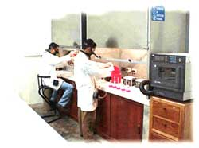
TLV-TWA
TIME WEIGHTED AVERAGE
Valor Limite Umbral-Media ponderada en el tiempo)
(Valor Limite Umbral-Media ponderada en el tiempo) Concentración media ponderada en el tiempo, para una jornada normal de trabajo de 8 horas y una semana laboral de 40 horas, a la que pueden estar expuestos casi todos los trabajadores repetidamente día tras día, sin efectos adversos.

Slide 76
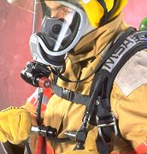
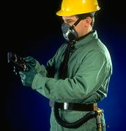
SHORT TERM ESPOSURE LIMIT
Valor Límite Umbral-Límite de Exposición de Corta Duración
Concentración a la que los trabajadores pueden estar expuestos, no mas de 15 minutos, (y no repetirse más de cuatro veces en una jornada). (4/15/60)

Slide 77
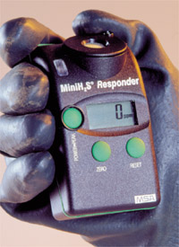
CEILING LIMIT
Valor Límite Umbral-Techo)
Es la concentración que no se debe sobrepasar en ningún momento de la exposición durante el trabajo. Para su valoración se admiten muestreos de 15 minutos, excepto para aquellas sustancias que puedan causar irritación inmediata con exposiciones muy cortas.

Slide 78
TLV Análisis
Peligro para la salud y la vida
100 %
Límite de exposición : TLV
Margen de seguridad
CONCENTRACION
50 %
Límite de acción : LA
(50 % del límite de exposición)
10 %
Riesgos para la salud no existen y se toma como referencia para definir el concepto de calidad de aire.

Slide 79
Información básica requerida para realizar las EMO (Artículo 16)
Debe quedar evidencia de entrega y recibido, (constatar que el médico ocupacional la conoce y el empleador la ha entregado oportunamente). (Parágrafo 1)
Si el médico especialista que realiza las EMO considera información insuficiente, podrá solicitar ampliación. (Parágrafo 2)

Slide 80
Definiciones (Artículo 3)
k) Número de identificación CAS: Corresponde al número de identificación de una sustancia química, asignado por Chemical Abstrac Service.
1) Órgano blanco: Órgano al cual tiene afinidad un determinado elemento o sustancia y que es susceptible de daño o afección.

Slide 81
Definiciones (Artículo 3) m) Perfil del Cargo
Es un documento que describe las funciones, responsabilidades, habilidades, competencias y requisitos físicos, mentales y técnicos que debe cumplir una persona para desempeñar un cargo, también contempla los riesgos laborales asociados a las tareas asignadas, así como las medidas preventivas necesarias para garantizar la salud y seguridad del trabajador, este perfil es fundamental para orientar las EMO.

Slide 82
RESTRICCIONES Y RECOMENDACIONES

Slide 83
Definiciones (Artículo 3)
o) Recomendaciones médico-laborales:
P) Recomendaciones médicas y terapéuticas:
Restricciones y Recomendaciones
n) Restricciones laborales:

Slide 84
RESTRICCIONES Y RECOMENDACIONES (Definiciones (Artículo 3))
Respetar principios de confidencialidad, ajuste razonable, no discriminación y accesibilidad, su vigencia en el tiempo deberá ser determinada, estas restricciones pueden ser temporales o permanentes y buscan proteger la salud del trabajador, evitando tareas que puedan agravar su condición de salud.
n) Restricciones laborales:
Medida protectora establecida por un Médico con licencia vigente en SST en el marco de su competencia y autonomía profesional, que impide o condiciona al trabajador el desarrollo de ciertas actividades dentro de su entorno laboral debido a una condición médica, enfermedad o situación de discapacidad.
Construirlas teniendo en cuenta, las orientaciones de profesionales de la salud de apoyo y las pruebas complementarias, así como, las restricciones médicas y terapéuticas de los profesionales tratantes, sin que ello implique discriminación y garantizando el derecho al trabajo en condiciones dignas y seguras.

Slide 85
Definiciones (Artículo 3)
o) Recomendaciones médico-laborales
Es una sugerencia no restrictiva emitida por un médico especialista en SST, MT o similares con licencia vigente en SST, basada en una EMO y en los conceptos otorgados por los diferentes profesionales de la salud, con el objetivo de proteger la salud del trabajador y garantizar su adecuado desempeño en el entorno laboral:

Slide 86
Recomendaciones médicas y terapéuticas (Definiciones (Artículo 3) P)
Emitidas en el marco de la atención y rehabilitación en salud por los equipos interdisciplinarios y que se soportarán con base en el TH en salud y pertinente de acuerdo con sus perfiles profesionales.
Enfoque: tratamiento y recuperación de las funciones o estructuras corporales afectadas; a las ABC AIVD, manejo de la salud, descanso y sueño, educación, trabajo, ocio y participación social, así como hacia todas las dimensiones del funcionamiento humano.
Con vigencia en el tiempo.

Slide 87
Las restricciones y recomendaciones hacen parte del proceso de Programa de Rehabilitación Integral para la reincorporación laboral y ocupacional

Slide 88

Artículo 2°. Ámbito de aplicación.
ARL
EPS
IPS
Empleador
Contratante
Contratistas
Trabajadores dependientes e independientes afiliados al SGRL
Familia del trabajador
RESOLUCIÓN 3050 DE 2022

Slide 89
Características del Programa de Rehabilitación Integral.(Artículo 3°)
El Manual de Procedimientos de Programa de Rehabilitación Integral para la reincorporación laboral y ocupacional para la Población Afiliada al SGRL, cuenta con las siguientes características:
a) Tener duración limitada.
b) Objetivos claramente definidos.
c) Contar con la activa participación y compromiso del trabajador
d) Contar con la activa participación y compromiso del empleador y contratante
e) Contar con la activa participación y compromiso de las ARL
f) Contar con un equipo interdisciplinario de Rehabilitación Integral.
RESOLUCIÓN 3050 DE 2022

Slide 90

Responsabilidades de los empleadores y contratantes
g) Aportar el detalle de cargos y funciones / WR siniestrado con el fin de dirigir las recomendaciones emitidas Del MD T en su rehabilitación funcional.
h) Atender las recomendaciones o restricciones laborales de reintegro laboral; termina el proceso de RHB / 10 días, el trabajador debe ser objeto de las EMO propias del SGSST (Resolución 2346 de 2007).
i) Ubicar al trabajador atendiendo las recomendaciones o restricciones (Md T y/o el Programa de RI y RO y L) cargo compatible con sus capacidades y aptitudes (movimientos de personal necesarios).
j) Es responsable sobre las acciones de reconversión de mano de obra.
k) Permitir y facilitar al trabajador su participación en los programas necesarios para lograr su recuperación funcional.
l) Realizar los EPT para el desarrollo del Programa de RI y RO y L, así mismo, llevar un historial de los estudios realizados.

Slide 91
Responsabilidades de los trabajadores (Artículo 7°)
a) Comprometerse con las actividades establecidas en el Programa de RHB I para la RL y O y su autocuidado; participando con el cuidador o su familia / red de apoyo.
b) Aportar información veraz y oportuna sobre los Ant. Md, estado de salud, evolución y actividades extralaborales.
c) Aplicar las instrucciones, ambiente laboral / extralaboral.
d) Asistir a la capacitación, asesoría, entrenamiento, asistencia técnica
e) Utilizar las IT y/o recomendaciones médicas conforme al Programa de RI para la RL y O, sin exponer su salud, dar uso indebido a dichas IT, laboral en otra empresa o actividad, realizar actividades deportivas o recreativas, paseos o viajes que afecten su salud e incumplan el Programa de RI para la RL y O.
CONTRATISTAS Y PROVEEDORES
(fraude se considerará una falla grave, sanción art 17 de la Ley 776 /2002).

Slide 92

PROCEDIMIENTO RHB Y REINCORPORACIÓN OCUPACIONAL EN EL SGRL ETAPAS
ETAPA I:
Identificación casos a ingresar en el programa de RHB y reincorporación ocupacional.
Etapa II A.
Evaluación inicial del caso
ETAPA II B
Formulación del Plan de RHB I para la Reincorporación Laboral y Ocupacional
ETAPA III.
Desarrollo del Plan de Rehabilitación
ETAPA III
A Rehabilitación Funcional
ETAPA III B
Readaptación Laboral
Etapa III C
Readaptación Sociolaboral
Etapa III D
Reincorporación Laboral
ETAPA III E
Reconversión de Mano de Obra
ETAPA IV
Seguimiento del Sistema
CONTRATISTAS Y PROVEEDORES
RESOLUCIÓN 3050 DE 2022

Slide 93

Etapa II A
CONTRATISTAS Y PROVEEDORES
Trabajador con ATEL que ingrese al Programa de RHB Integral para la reincorporación laboral y ocupacional - valorado por médico especialista en SO y SST / valoraciones periódicas durante el proceso de RI / cierre del proceso de RHB I para reincorporación L u O.

Slide 94

Hacer una evaluación completa del grado de afectación
Valoración de un equipo interdisciplinario con perfiles:
Medico ortopedista o Médico Fisiatra, Médico Especialista en SST o SO con licencia vigente, Fisioterapeuta o TO y Psicólogo Especialista en SST o SO.
Establecer
Grado de alteraciones funcionales, pronóstico e intervenciones siendo fundamental lograr el pleno conocimiento del paciente, su entorno, la empresa y sus opciones laborales para lograr la integralidad de las intervenciones.
Pronóstico ocupacional (TO)

Slide 95

Responsable
Trabajador:
Equipo interdisciplinario:
IPS primaria de atención:
ARL:
Coordinar la fase de evaluación del programa de RHB; manuales de procedimientos y funciones /profesionales del programa de RHB.
Empleador o contratante:
Cumplir, con las actividades del Programa de RI para la RL y O.
Médico fisiatra, Fisioterapeuta, TO y Psicólogo, Médico SST o SO, Atención del trabajador, Registros claros / acciones, TTO, planes de RHB y hallazgos clínicos y paraclínicos del trabajador, dejar registro del concepto de RHB y pronóstico de RHB.
Suministrar oportunamente la información definición del DX y pronóstico funcional.
Contar estructura de servicios propia o contratada / procesos de RHB funcional y laboral, que conduzcan a la RL u orientación ocupacional
Aportará perfiles de los cargos actualizados, facilitar al equipo interdisciplinario análisis de Pto de trabajo: Incluir la descripción de las demandas físicas, psicológicas, técnicas y experiencia / desempeño / manual de funciones y procedimientos seguros.
CONTRATISTAS Y PROVEEDORES

Slide 96
Etapa III D Reincorporación Laboral
CONTRATISTAS Y PROVEEDORES
Objetivo
Lograr la continuidad del trabajador en su labor productiva con las garantías de poder desempeñarse en un ambiente seguro y con el control de los riesgos para su actual condición funcional

Slide 97

Salidas
Informe final
Cierre de caso
Esta actividad implica también, el conocer y registrar como parte de un sistema de información y de seguimiento al sistema los procesos de calificación de pérdida de capacidad laboral.
Diligenciamiento del formato que establezca la ARL .para tal fin
por cada caso, evaluando el cumplimiento de las metas, objetivos y tiempos de rehabilitación funcional y profesional.
Se agotaron todas las actividades pertinentes de rehabilitación funcional, profesional y el seguimiento de las actividades de reincorporación laboral, requeridas por cada caso en particular. Orientación sobre posibles alternativas ocupacionales para la persona, en términos de roles ocupacionales y mantenimiento de la calidad de vida.
CONTRATISTAS Y PROVEEDORES

Slide 98
RESOLUCIÓN 1788 DE 2025
(Septiembre 04)
Por la cual se adoptan los lineamientos técnicos y operativos para el fortalecimiento de la rehabilitación en salud en el marco del derecho fundamental a la salud
EL MINISTRO DE SALUD Y PROTECCIÓN SOCIAL

Slide 99

Artículo 6. La rehabilitación en salud dentro de la planeación integral territorial en salud. integrar el análisis de necesidades de rehabilitación en salud de su población en el territorio parte de la actualización del Análisis de Situación de Salud participativo -ASIS.
Artículo 7. Articulación intersectorial con otras políticas y programas para garantizar la rehabilitación en salud.
Parágrafo. Las EPS, articularán... proceso de Rehabilitación Laboral y Ocupacional ... marco del SSSI garantizando: integralidad y continuidad en la atención en salud, independiente del origen de la condición de salud (común o laboral).
Artículo 11. Iplementación del ciclo de rehabilitación en salud. El ciclo de rehabilitación en salud será garantizado por las EPS o quien haga sus veces

Slide 100
Financiamiento para la rehabilitación en salud. (Artículo 18).
FINANCIAMIENTO:
Plan de Beneficios en Salud - recursos del sistema de salud destinados para el aseguramiento -ADRES.
Intervenciones colectivas y procesos de gestión de la salud pública - entidades territoriales con recursos del Sistema General de Participaciones -SGP del subcomponente de salud pública.
Ministerio de Salud y Protección podrá cofinanciar proyectos de inversión para el fortalecimiento de la rehabilitación.
ATEL por el SGRL de conformidad con lo establecido en la normatividad vigente.
Accidentes de Tránsito - compañías de seguros que administren el SOAT- T o la ADRES
Las entidades territoriales podrán gestionar otras fuentes de financiación (en sus territorios).
Parágrafo. Ayudas técnicas financiadas con cargo a la UPC, corresponden a las señaladas en el artículo 55 de la Resolución 2718 de 2024 y aquellas normas que la modifiquen o sustituyan.

Slide 101
Definiciones (Artículo 3)
q) Valoraciones o pruebas complementarias: Son evaluaciones o exámenes clínicos o paraclínicos realizados para complementar un determinado estudio en la búsqueda o comprobación de un diagnóstico.

Slide 102
Responsabilidades de los trabajadores (Artículo 7)
Son las siguientes:
a) Procurar el cuidado integral de su salud atendiendo las recomendaciones y/o restricciones emitidas por el médico evaluador tanto en el ámbito intralaboral como en el extralaboral.
b) Suministrar información clara, veraz y completa sobre su estado de salud, paraclínicos, e historias clínicas, recomendaciones o restricciones médicas, y los diagnósticos de las patologías que presente al momento de la realización de las evaluaciones médicas ocupacionales
e) Asistir a las EMO programadas por el empleador dentre, de la jornada laboral establecida, su incumplimiento acarreara sanciones de abuso del derecho conforme a la normatividad vigente.
g) Acatar las recomendaciones médico-laborales emitidas por el médico especialista en medicina del trabajo, salud ocupacional o seguridad y salud en el trabajo, tanto en el ámbito laboral como en el extralaboral.
h) Las demás establecidas en el Decreto 1072 de 2015 y norma que modifique, sustituya o adicione.

Slide 103
Artículo 17. Personal responsable de realizar las evaluaciones médicas ocupacionales.
Las EMO deben ser realizadas por médico especialista en SST con licencia vigente en SST. Cuando según certificaciones expedidas por las respectivas secretarías de salud de los departamentos, a nivel departamental no exista disponibilidad de médicos con especialización en Medicina del Trabajo o SST, con licencia vigente, las evaluaciones médicas ocupacionales, podrán ser realizadas por médicos que tengan mínimo dos (2) años de experiencia en SST, previa inscripción ante las respectivas secretarías de salud y mientras subsista dicha situación.

Slide 104
Artículo 18. Valoraciones complementarias a las evaluaciones médicas ocupacionales.
Las valoraciones médicas complementarias (VMC) forman parte de las EMO, deberán programarse con anterioridad a su realización; en ellas participarán diferentes profesionales de la salud de acuerdo con las competencias de su profesión, según se requiera. Los resultados de las VMC deben hacer parte de la HCO y serán analizados por el médico especialista en medicina del trabajo, con licencia vigente. Parágrafo. Deberá contar con el consentimiento informado por parte del trabajador:
- Otorgado de manera libre, previa y manifiesta
- Conforme a la Ley 23 de 1981, la Ley 1581 de 2012, normativas relacionadas con la ética médica y la protección de datos personales;
- Dejando constancia de la negativa del trabajador al respeto y las consecuencias para su salud y desarrollo del SGSST de la empresa.

Slide 105

Contenido del concepto médico ocupacional. cmo(Artículo 19)
El médico debe respetar la reserva de la HCO y sólo remitir al empleador el CMO.
No utilizar la palabra “no apto”, salvo en lo contenido en el artículo 2 de la presente resolución. (Parágrafo).
El CMO debe contener las recomendaciones y/o restricciones indicando la temporalidad de éstas y si se requiere seguimiento médico (Parágrafo)

Slide 106

Contenido del concepto médico ocupacional. CMO (Artículo 19)
Contenido mínimo:
a. Datos de identificación y sociodemográficos del trabajador.
b. Fecha, departamento, ciudad en donde se realiza la EMO.
c. Datos de identificación del empleador.
d. Empresas de servicios temporales, o trabajadores en misión, suministrar, además, los datos de la empresa usuaria.
e. Actividad económica del empleador.
f. Nombre de las correspondientes AFP, EPS Y ARL a las cuales está afiliada la persona.
g. Firma del trabajador en constancia de entrega del CMO.
h. Recomendaciones y/o restricciones para el ejercicio de la labor.
i. Nombre, número del registro profesional, tipo y número del documento de identidad, número de Licencia en SST, y firma del médico que lo expide.

Slide 107
CAPÍTULO III PRUEBAS ESPECÍFICAS
práctica de pruebas de embarazo (BHCg),
virus de inmunodeficiencia humana (VIH) y
Serología (VDRL),
Pruebas de alcoholemia,
Sustancias psicoactivas

Slide 108
CAPÍTULO III PRUEBAS ESPECÍFICAS
Artículo 21. Medidas antidiscriminatorias en materia laboral.
La exigencia de la práctica de pruebas de embarazo (BHCg),
virus de inmunodeficiencia humana (VIH) y
Serología (VDRL),
queda prohibida como requisito para el acceso o permanencia en cualquier actividad laboral.

Slide 109
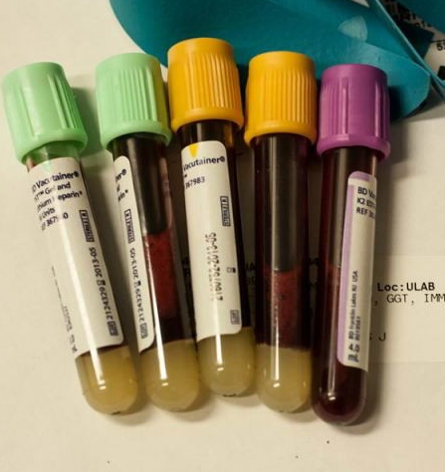
CAPÍTULO III PRUEBAS ESPECÍFICAS
Artículo 22. Pruebas de embarazo.
Presume carácter discriminatorio de la prueba.
La exigencia queda prohibida como requisito obligatorio para el acceso o permanencia en cualquier actividad laboral. (Cumplimiento a lo establecido en la Sentencia T-202 de 2024)
Solo podrá solicitarse, con consentimiento previo de la trabajadora, cuando implique riesgos reales o potenciales que puedan incidir negativamente en el desarrollo normal del embarazo.
Esta presunción admite prueba en contrario, pero se invertirá la carga de la prueba a favor de la mujer y será el empleador o contratante quien deba desvirtuar la conducta discriminatoria y demostrar que existen riesgos reales o potenciales que puedan incidir negativamente en el desarrollo normal del embarazo.

Slide 110
CAPÍTULO III PRUEBAS ESPECÍFICAS
Artículo 22. Pruebas de embarazo.
El empleador, al enlistar las EMO pre-ocupacionales o de preingreso, deberá dejar constancia que en estas, no se incluye la prueba de embarazo.
Multa de hasta 2455 Unidades de Valor Tributario (UVT), de conformidad con la reglamentación que sobre la materia haga el Ministerio del Trabajo.
La exigencia queda prohibida como requisito obligatorio para el acceso o
En EMO pre-ocupacionales o de preingreso involucren exámenes de sangre, la candidata podrá seleccionar el centro médico o laboratorio en donde realizar dichos exámenes. (reconocido por el Min. de Salud y Protección Social).
La trabajadora cuya haya sido obligada a la realización de una prueba de embarazo en contra de lo establecido en este artículo deberá ser contratada para el cargo al cual aspiraba

Slide 111
CAPÍTULO III PRUEBAS ESPECÍFICAS
Pruebas de VIH (Artículo 23)
La exigencia de pruebas de laboratorio para determinar la infección por el Virus de Inmunodeficiencia Humana (VIH), está prohibida como requisito obligatorio de los procesos de contratación y selección de personal, salvo cuando se trate de empleos u ocupaciones en los que existan riesgos reales o potenciales que puedan incidir negativamente en la salud del trabajador o de terceros.

Slide 112

CAPÍTULO III PRUEBAS ESPECÍFICAS. Artículo 24.
Pruebas de detección de alcohol en aire espirado (alcoholemia), sustancias psicoactivas (marihuana, benzodiacepinas, opioides, entre otras), o alcohol en sangre (alcoholemia):
Dirigidas a acciones de prevención de ATEL
En personas cuya actividad laboral implica un riesgo para sí, demás o de responsabilidad del manejo de equipos
Implementación y justificación técnicamente en el marco del SGSST.
Conforme al programa de prevención de caídas, de alcohol y drogas
Articularse con la Resolución 20223040045295 de 2022 de Min. de Transporte.

Slide 113
CAPÍTULO III PRUEBAS ESPECÍFICAS. Artículo 24.
Para aspectos técnicos de la toma de alcoholemia o alcoholemia, (referencia lo establecido en las Resoluciones 181 de 2015 y 625 de 2015 del Instituto de Medicina Legal y Ciencias Forenses) (Parágrafo 3)
Pruebas de detección de alcohol en aire espirado (alcoholemia), sustancias psicoactivas (marihuana, benzodiacepinas, opioides, entre otras), o alcohol en sangre (alcoholemia):
Deben ser realizadas por personal médico con LSO Vigente. (Parágrafo 2)
Contar con un sistema de aseguramiento de la calidad (calibración del equipo y capacitación de los profesionales responsables de la toma, custodia y reserva de los resultados entre otros).
Referencia: Resolución 181 de 2015 y Resolución 625 de 2015 del Instituto de Medicina Legal y Ciencias Forenses.

Slide 114
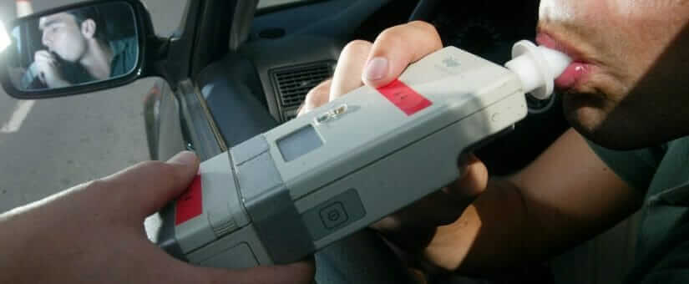
CAPÍTULO III PRUEBAS ESPECÍFICAS
Para:
Conductores de cualquier tipo de vehículo;
Pilotos de naves y aeronaves;
Alumnos de plantas petroquímicas; de obreros metalistas;
Empleados médicos, odontólogos y demás profesionales de la salud;
Quienes manipulen o laboren bajo su cuidado materiales o sustancias combustibles o inflamables; explosivos; sustancias tóxicas; venenosas; corrosivas; radiactivas;
Quienes porten o transporten armas;
Operadores de controles aéreos;
Bomberos; personal técnico de mantenimiento y apoyo de aeronaves en tierra y en vuelo,
Trabajadores que desarrollen actividades riesgo IV y V.
Casos en los cuales no se requiere la autorización del trabajador para realización de la prueba.

Slide 115

CAPÍTULO III PRUEBAS ESPECÍFICAS
Tienen carácter preventivo,
Los empleadores públicos y privados incluirán dentro de las actividades del SGSST, campañas específicas, tendientes a fomentar la prevención y el control de la farmacodependencia, el alcoholismo y del tabaquismo, dirigidas a sus trabajadores, con una política y programa al respecto.
Los resultados obtenidos en estas pruebas deberán ser tratados bajo los principios de confidencialidad (Ley 1581 de 2012).
Sustancias psicoactivas. (Artículo 25)
Aplicar pruebas de detección del consumo de sustancias psicoactivas a los trabajadores cuya actividad implica un riesgo o que son responsables respecto de terceros.
Prueba positiva, el empleador o contratante debe:
Reincorporar al trabajador a que acceda al programa de tratamiento a través de su EAPB.

Slide 116




Evaluaciones médicas específicas según factores de riesgo (Artículo 28)
El empleador está obligado a realizar EMO específicas de los FRO expuesto un trabajador y según las condiciones individuales que presente, utilizando los parámetros de los BEI de la ACGIH.
Para agentes cancerígenos los criterios de IARC.
Exposición neumoconióticos los criterios de OIT.
Exposición agentes biológicos los criterios de la CDC.

Slide 117

Evaluaciones médicas específicas según factores de riesgo Artículo 28.
Identificación del agente o factor de riesgo (CAS, IARC, CDC).
Órganos blanco del FRO o agente de riesgo.
Criterios de vigilancia para el monitoreo de efectos en la salud..
Frecuencia de la evaluación médica, prueba o valoración complementaria.
Antecedentes relevantes para la exposición.
Contenido de HC y elementos del examen físico requeridos en forma específica.
Situaciones especiales que requieran condiciones específicas (Embarazo, susceptibilidad individual o de inmunosupresión)
Otros elementos técnicos necesarios para la adecuada evaluación y seguimiento del estado de salud del trabajador expuesto.

Slide 118
Inspección vigilancia y control. (Artículo 32)
Se efectuará de acuerdo con el ámbito de la competencia así:
Ministerio del Trabajo
Superintendencia Nacional de Salud
Min Salud y Protección Social
Secretarías Departamentales y Distritales de Salud
Vigilancia y control en relación con el cumplimiento de las obligaciones y deberes establecidos en la presente resolución de las personas naturales y jurídicas con Licencia de SST, (Resolución 754 de 2021). (Parágrafo 4)
La Historia Clínica estará ceñida a los modelos (artículo 35 de la Ley 23 de 1981) (Parágrafo 3).
Corresponde la inspección, vigilancia y control de la presente resolución en las acciones de atención en calidad en la prestación de los servicios de salud en SST (artículo 121 de la Ley 1438 de 2011) (Parágrafo 2)
Competencia: Decreto 1295 de 1994, Decreto 4108 de 2011, la Ley 1562 de 2012, (Parágrafo 1)

Slide 119
Vigencia y Derogatorias (Artículo 36)
La presente Resolución rige a partir de la fecha de la publicación y deroga la Resolución 2346 de 2007, la Resolución 1918 de 2009, Resolución 1075 de 1992, la Resolución 4050 de 1994 y las demás normas que le sean contrarias.

Slide 120
Futuro en sst

Slide 121
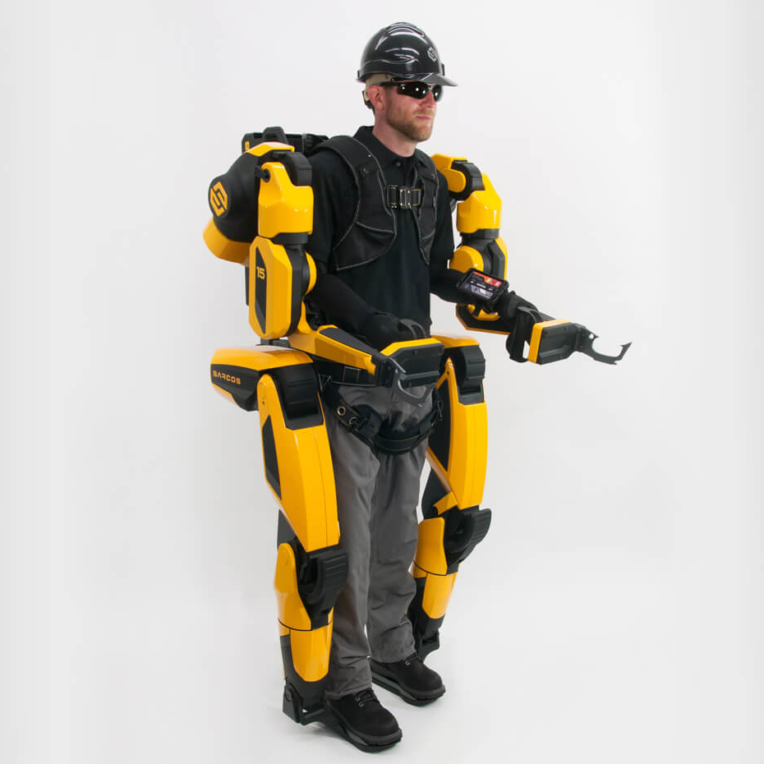
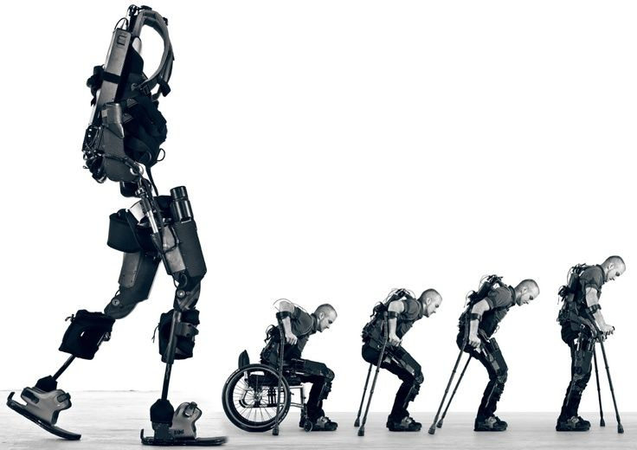
Exo-esquletos (levantamiento de poso (mas de 90 kg)
rehabilitación

Slide 122

Tipos de variables que se pueden seguir con estos textiles
Variables fisiológicas
Frecuencia cardíaca y ritmo cardíaco
Temperatura corporal y sudoración
Nivel de actividad física y postura
Presión arterial (en algunos casos)
Coyle, D., et al. (2020). Wearable sensors for monitoring physical activity and health. Sensors, 20(9). https://doi.org/10.3390/s20092778

Slide 123

Tipos de variables que se pueden seguir con estos textiles
Variables ambientales
Concentración de gases tóxicos, vapores, partículas en suspensión
Humedad relativa y temperatura del entorno
Radiación UV y exposición a luz solar
Coyle, D., et al. (2020). Wearable sensors for monitoring physical activity and health. Sensors, 20(9). https://doi.org/10.3390/s20092778

Slide 124

Tipos de variables que se pueden seguir con estos textiles
Variables de movimiento y ergonomía
Postura, esfuerzo muscular, frecuencia de movimientos repetitivos
Riesgo de lesiones músculo-esqueléticas, fatiga
Coyle, D., et al. (2020). Wearable sensors for monitoring physical activity and health. Sensors, 20.
https://doi.org/10.3390/s20092778

Slide 125

Uso en Medicina del Trabajo y en sistemas de gestión de SST
Usos
Prevención precoz: detección temprana de signos de fatiga, estrés térmico, o exposición a agentes nocivos.
Mejora en intervenciones: ajuste de tareas o pausas de trabajo en función de datos fisiológicos del trabajador.
Telemonitorización: seguimiento remoto en actividades peligrosas o en trabajos en campo, minimizando riesgos y aumentando la seguridad.

Slide 126
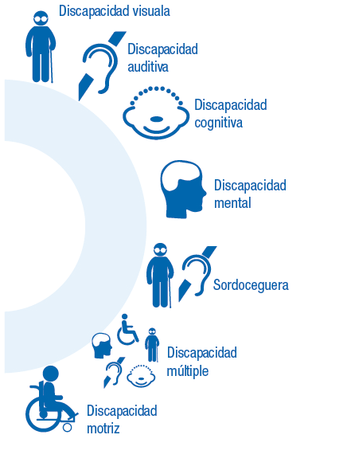
Clasificación de las Discapacidades:
Auditiva.
Física.
Intelectual.
Visual.
Sordoceguera.
Psicosocial.
Múltiple.
Resolución 1239 de 2022 expedida por el Ministerio de Salud.

Slide 127
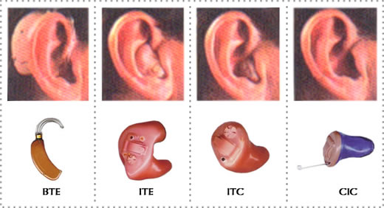
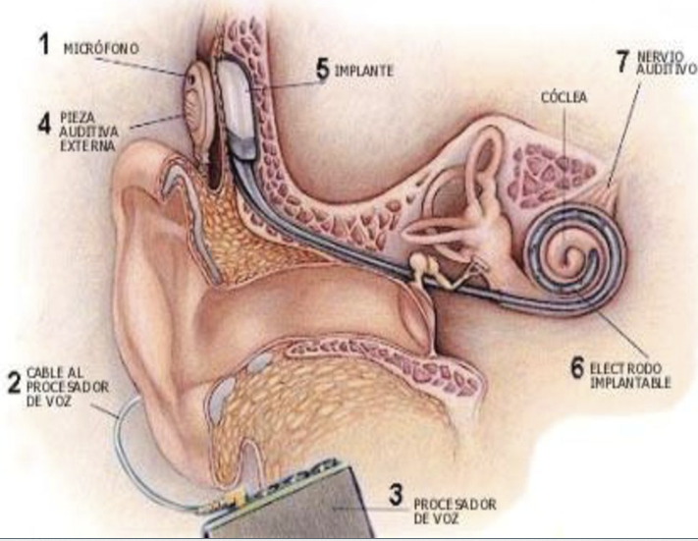
Audífonos
Implante coclear
“La ceguera separa las personas de las cosas, la sordera separa a las personas de las personas” Helen Keller.

Slide 128
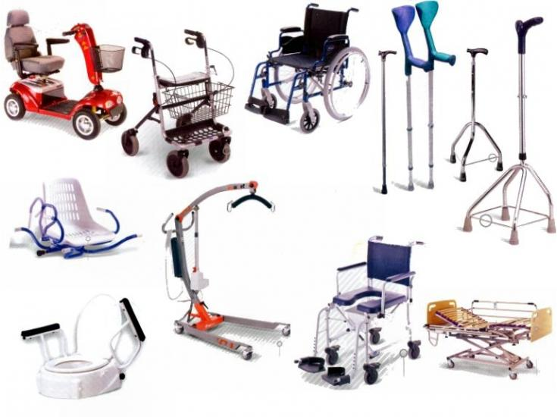
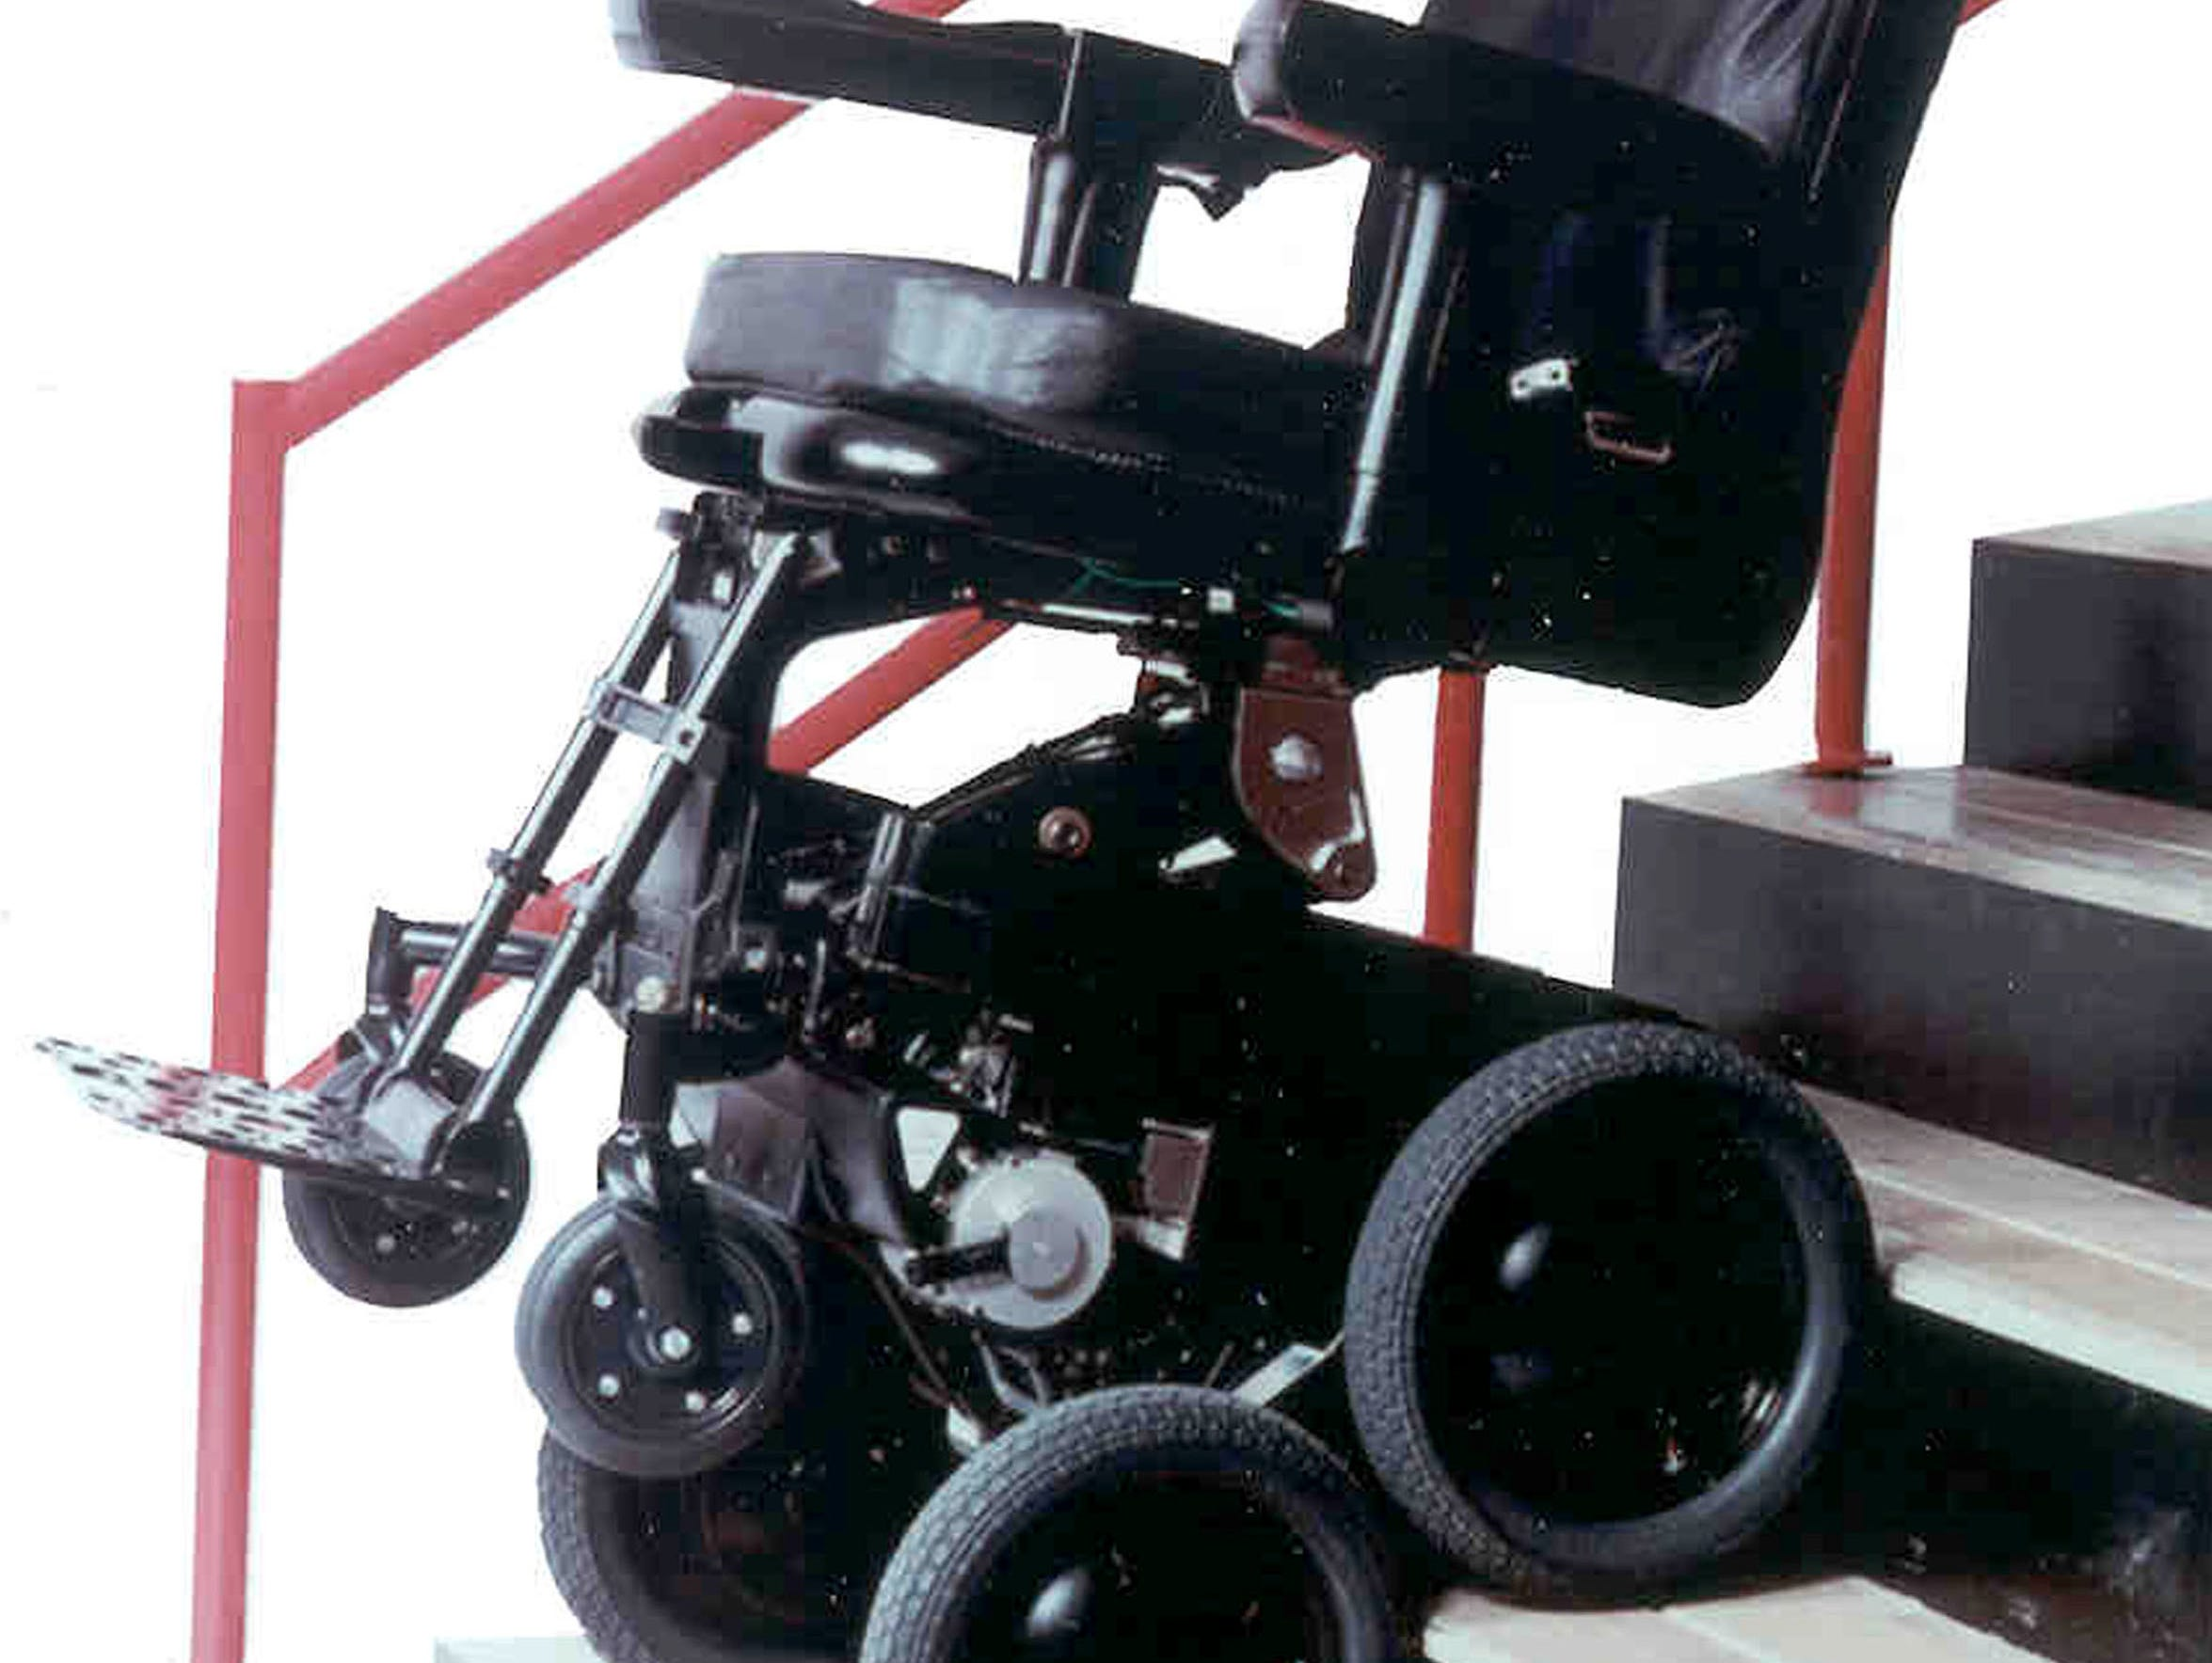
Movilidad discapacidad física
Ibot silla de ruedas del futuro

Slide 129
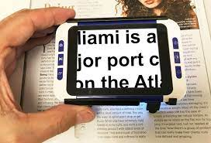

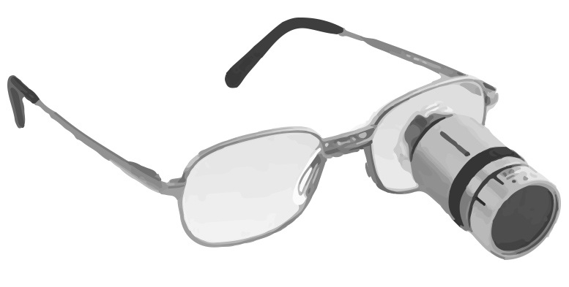
Ayudas ópticas:
Consisten en sistemas ópticos formados por lentes de elevada potencia que ayudan a personas con disminución de la visión a aprovechar al máximo su resto visual. Para la visión de lejos, el único instrumento que se utiliza actualmente en la rehabilitación visual es el telescopio.
Lupa Digital
Telescopio Galileo en Baja visión
Visolux Digital XL FHD Eschenbach Lupa electrónica

Slide 130
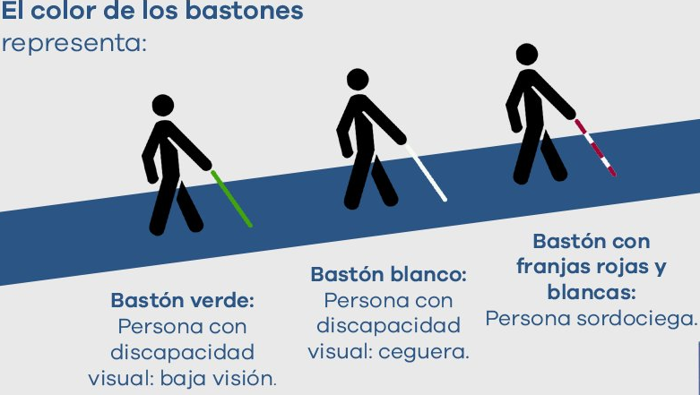


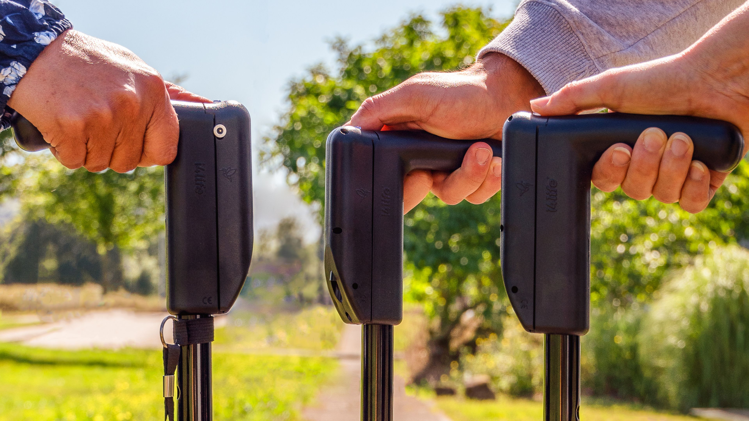
Bastones inteligentes con bluetooth, GPS, giroscopios o ultrasonidos

Slide 131
Cambiará la acción del medico sst
Seguimiento en línea
Modifican los SVE
La rehabilitación se resignifica a si como la discapacidad

Slide 132







Slide 133

PREGUNTAS

